Slide 1
1
Übungsart:
Titel:
Textquelle:
Leseübungen:
Reimwörter zuordnen
00 Mit Fantasie- und Quatschwörtern üben
Siegbert Rudolph
Siegbert Rudolph
Die Idee zu dieser Übung kam mir beim Ansehen des Videos zur
phonologischen Bewusstheit von Nicole Fischer.
Das Kind kann auch eigene, passende Reimwörter erfinden!
Video von Ncole Fischer zur phonologischen Bewusstheit:
Phonologische Bewusstheit fördern - wichtige Vorläuferkompetenz für das Lesen- und Schreibenlernen (youtube.com)
Achtung: Das Youtube-Video enthält Werbung!
Bedienung:
Präsentationsmodus starten
Mit einem Klick geht es weiter
Beenden: Escape-Taste drücken
Bearbeitet von:
Siegbert Rudolph
nächste Seite

Slide 2
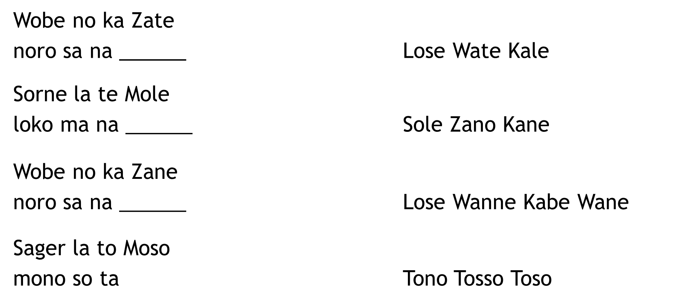
Klick auf die Reimwörter!
Evtl. vorlesen!
2
Wobe no ka Zate
noro sa na ______ Lose Wate Kale
☺
Wate.
Sorne la te Mole
loko ma na ______ Sole Zano Kane
☺
Sole.
Wobe no ka Zane
noro sa na ______ Lose Wanne Kabe Wane
☺
Wane.
Sager la to Moso
mono so ta Tono Tosso Toso
☺
Toso.
vorherige Seite
nächste Seite

Slide 3
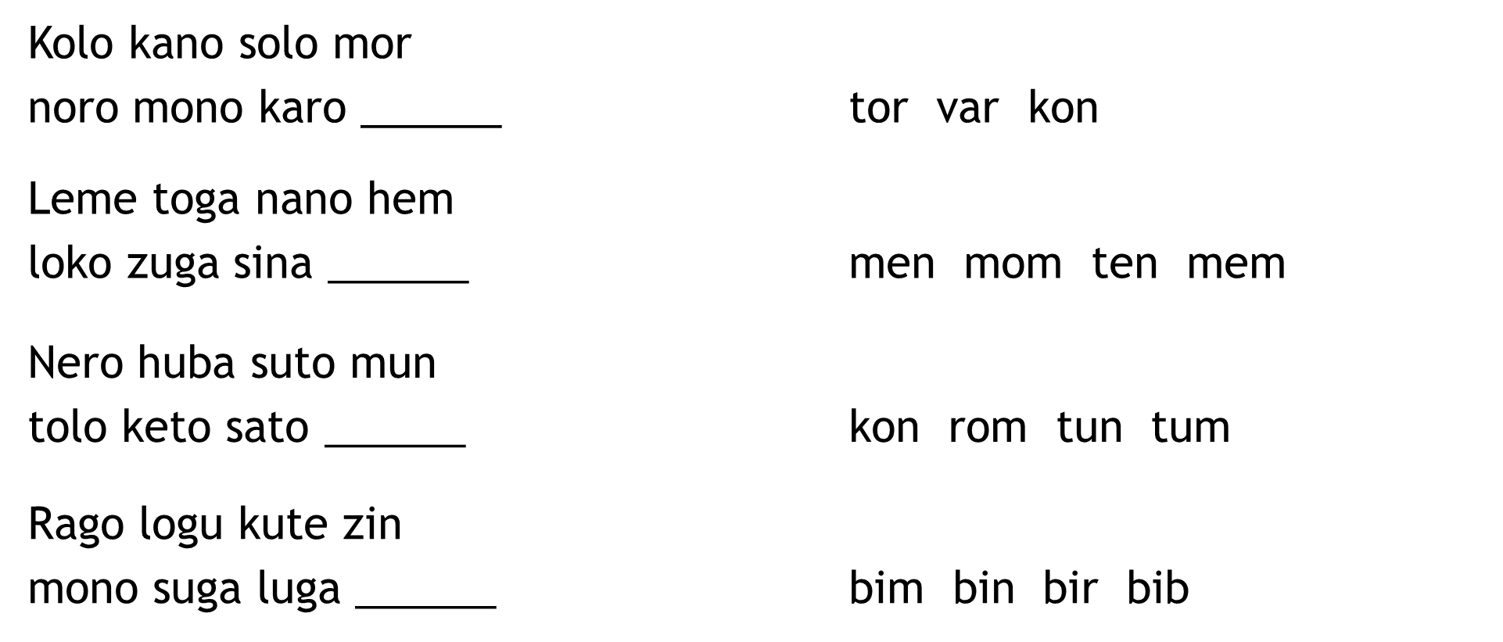
Klick auf die Reimwörter!
Evtl. vorlesen!
3
Kolo kano solo mor
noro mono karo ______ tor var kon
☺
tor.
Leme toga nano hem
loko zuga sina ______ men mom ten mem
☺
mem.
Nero huba suto mun
tolo keto sato ______ kon rom tun tum
☺
tun.
Rago logu kute zin
mono suga luga ______ bim bin bir bib
☺
bin.
vorherige Seite
nächste Seite

Slide 4
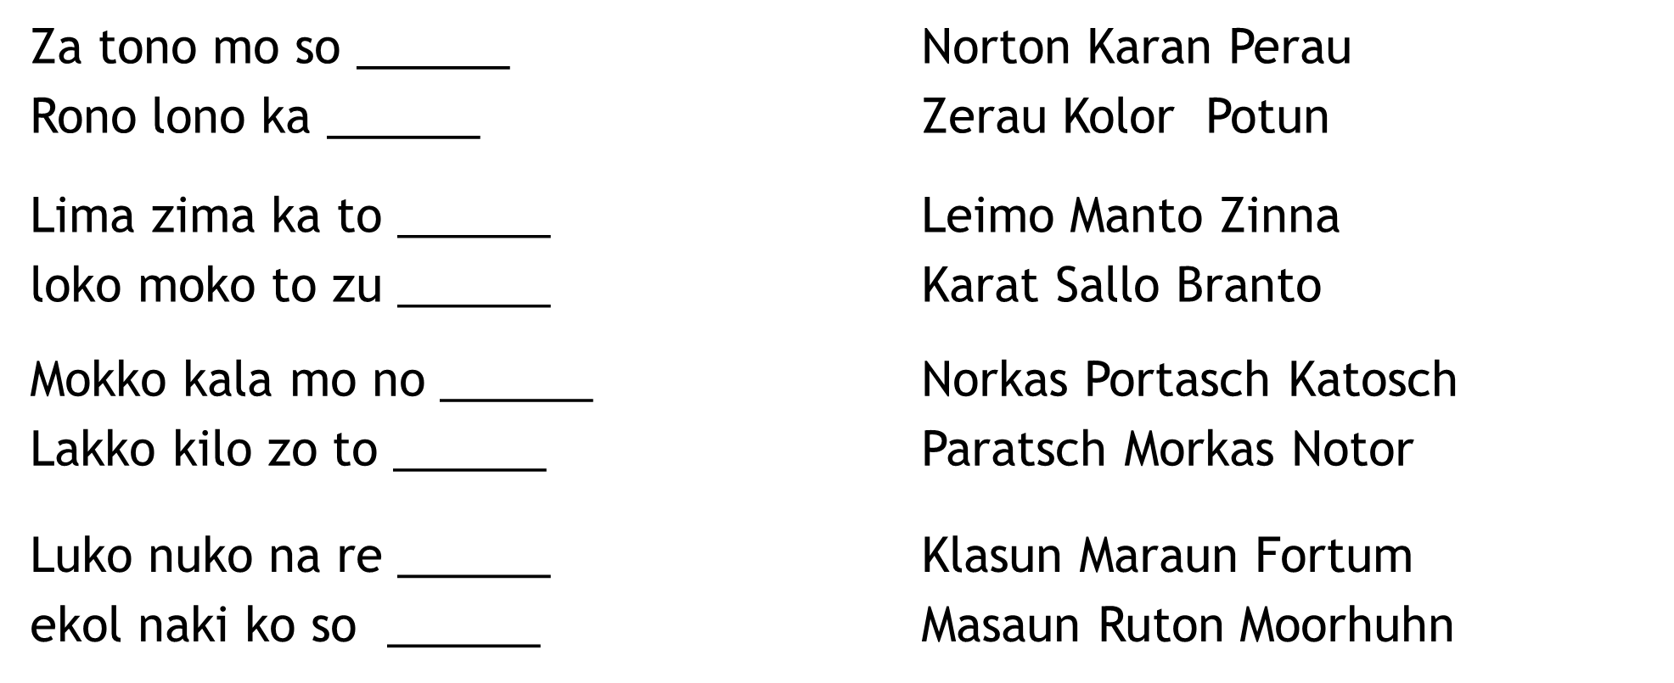
Klick zuerst auf das Reimwort oben!
Evtl. vorlesen!
4
☺
Perau
Za tono mo so ______ Norton Karan Perau
Rono lono ka ______ Zerau Kolor Potun
Zerau.
☺
☺
Lima zima ka to ______ Leimo Manto Zinna
loko moko to zu ______ Karat Sallo Branto
Manto
Branto.
☺
☺
Mokko kala mo no ______ Norkas Portasch Katosch
Lakko kilo zo to ______ Paratsch Morkas Notor
Manto
Branto.
☺
☺
Klasun
Luko nuko na re ______ Klasun Maraun Fortum
ekol naki ko so ______ Masaun Ruton Moorhuhn
Moorhuhn.
☺
vorherige Seite
nächste Seite

Slide 5
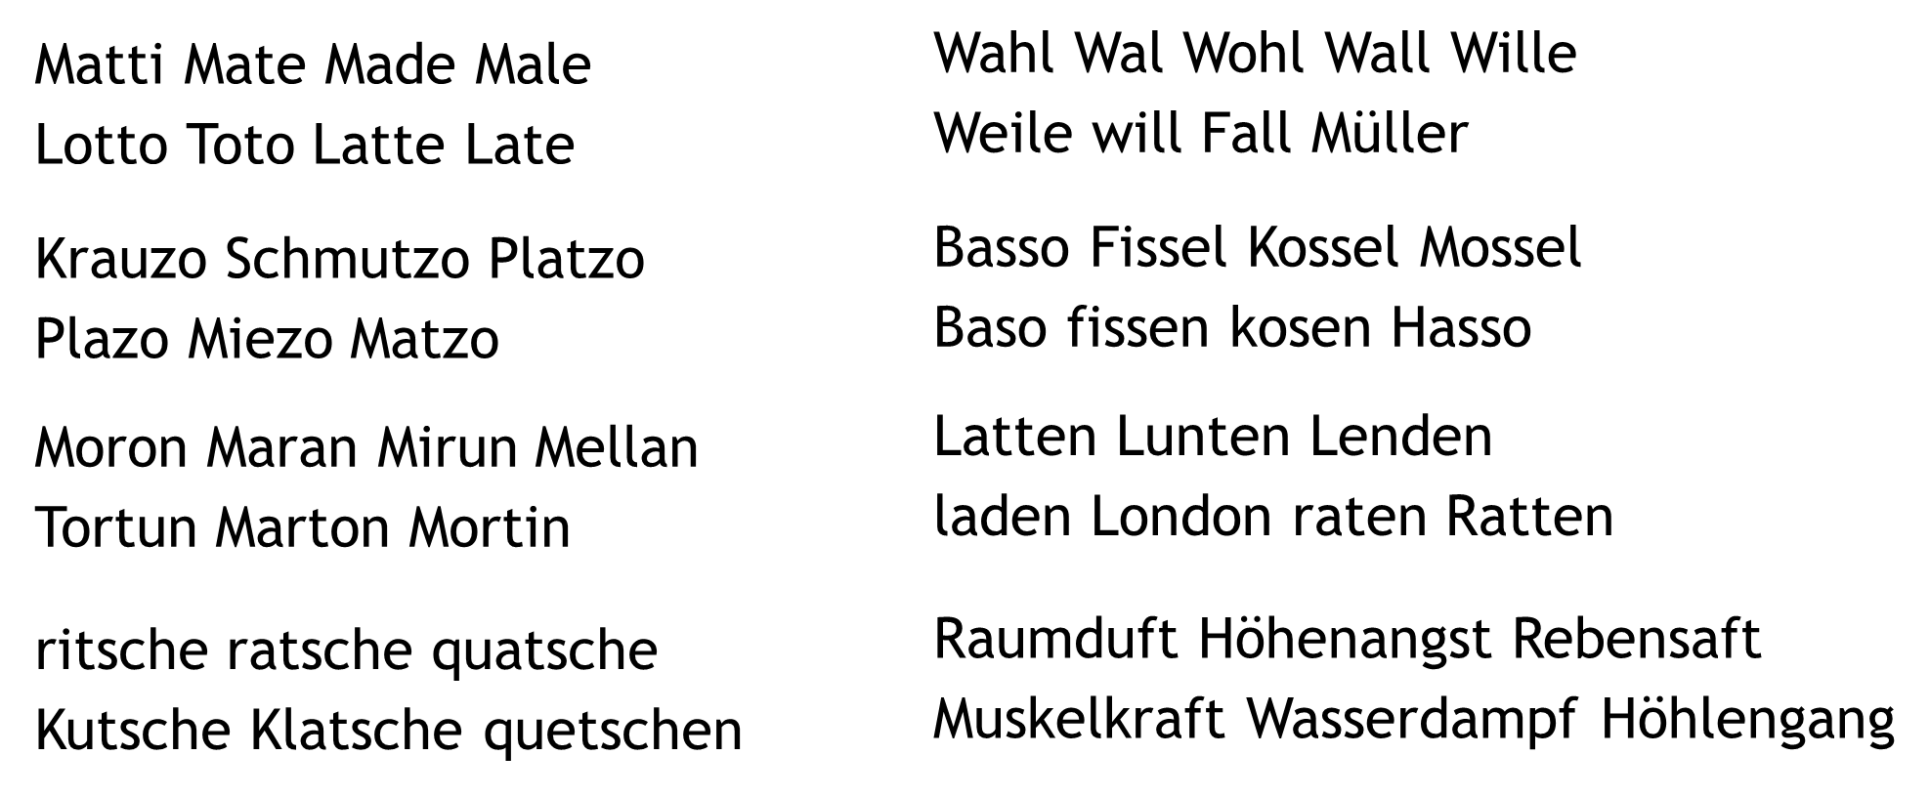
Klick zuerst auf das Reimwort oben, dann auf das passende Reimwort unten!
Evtl. vorlesen!
5
☺
☺
Matti Mate Made Male
Lotto Toto Latte Late
Wahl Wal Wohl Wall Wille
Weile will Fall Müller
☺
☺
☺
☺
Basso Fissel Kossel Mossel
Baso fissen kosen Hasso
Krauzo Schmutzo Platzo
Plazo Miezo Matzo
☺
☺
☺
☺
Moron Maran Mirun Mellan
Tortun Marton Mortin
Latten Lunten Lenden
laden London raten Ratten
☺
☺
☺
☺
ritsche ratsche quatsche
Kutsche Klatsche quetschen
Raumduft Höhenangst Rebensaft
Muskelkraft Wasserdampf Höhlengang
☺
☺
vorherige Seite
nächste Seite

Slide 6
Üben macht gescheit!
6
Hurra, wieder ein Stück weiter!
vorherige Seite
nächste Seite

